Slide 1
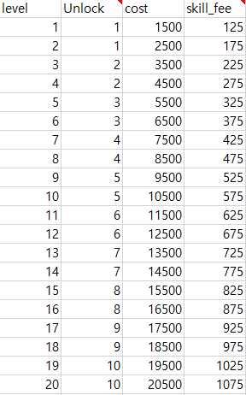
캐릭터 가격 테이블 추가
레벨 별 캐릭터 가격 설정
보유 스킬 개수에 따른 가격 증가치 설정
모험가 랭크에 따라 나올 수 있는 캐릭터 레벨 구간 설정
캐릭터 가격 테이블 추가
스킬 설명 테이블 추가
밸런스 수정
- 몬스터가 드랍하는 아이템 수정
- 스킬 수치 조정
캐릭터 가격 테이블 추가
스킬 설명 테이블 추가
밸런스 수정
- 몬스터가 드랍하는 아이템 수정
- 스킬 수치 조정

Slide 2
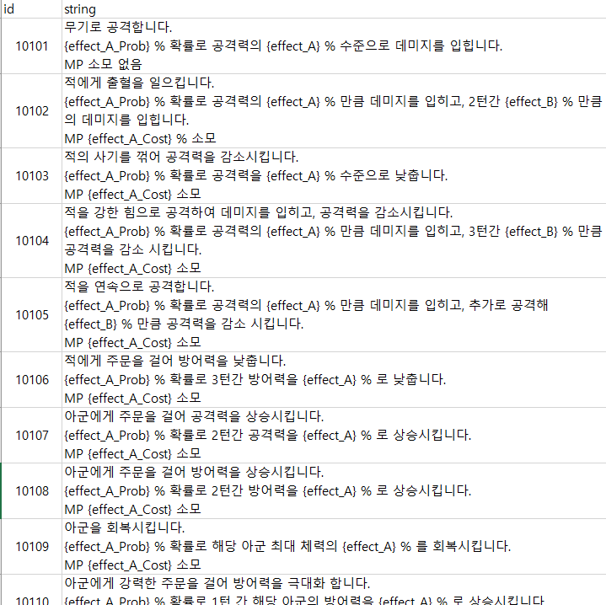
스킬 설명 테이블 추가
- 스킬 값을 읽어 올 수 있도록 해당하는 컬럼명 참조

Slide 3
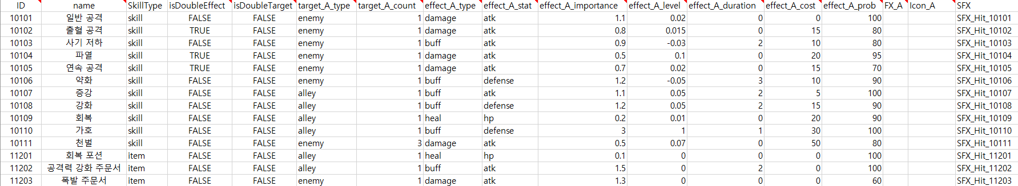
밸런스 수정
- 몬스터가 드랍하는 아이템 수정
스킬 수치 조정

